Slide 1
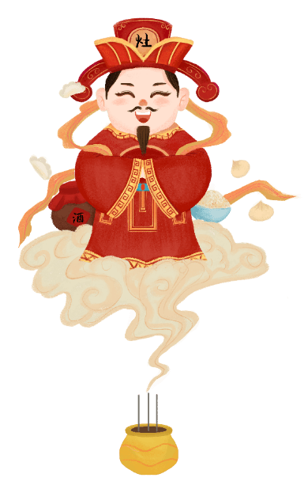
小年到
小年，通常指扫尘、祭灶的日子，被视为“忙年”的开始。由于南北各地风俗不同，被称为“小年”的日子也不尽相同。民间传统上的小年（扫尘、祭灶日）是腊月二十四，南方大部分地区，仍然保持着腊月二十四过小年的传统。在清朝中期以前北方地区也是腊月二十四过小年，从清朝中后期开始，帝王家就于腊月二十三举行祭天大典，为了“节省开支”，顺便把灶王爷也给拜了，因此北方地区百姓也提前一天在腊月二十三过小年。
年味浓
腊月二十三

Slide 2
小年“正日子”
目录
过小年习俗
CONTENTS
小年必尝的七味小吃
诗词中的小年

Slide 3
壹
小年“正日子”
The 23rd and 24th days of the 12th month of the lunar calendar are the traditional han folk festival days, also known as "Small Year"

Slide 4
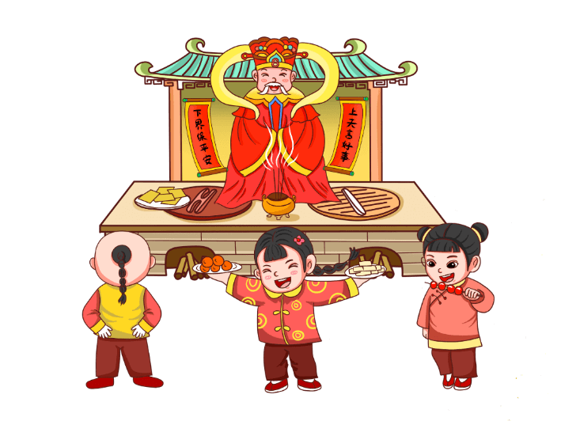
节日的起源
https://www.ypppt.com/
北方大部分地区：
腊月二十三——“北方小年”
从清朝雍正年间开始帝王家就于腊月二十三举行祭天大典，为了“节省开支”顺便把灶王爷也给拜了，因此北方地区多在腊月二十三过小年。

Slide 5
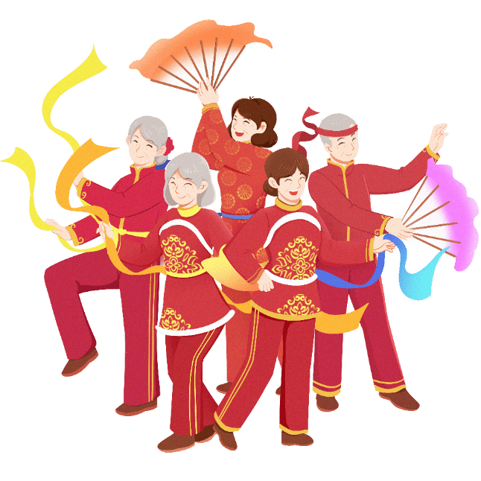
节日的起源
南方大部分地区：
腊月二十四——“民间传统小年”
早在宋朝就有“腊月二十四过小年”的记载。
南方大部分地区仍然保持着这天过小年的古老传统

Slide 6
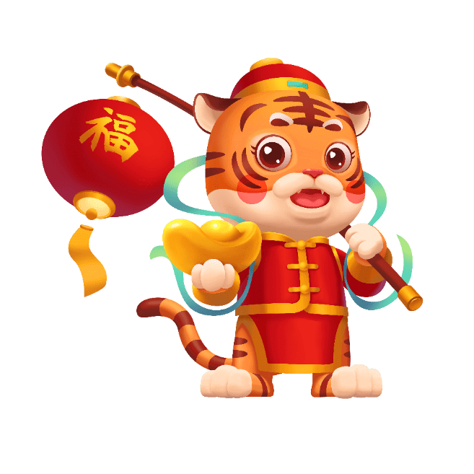
节日的起源
江浙沪地区：
除夕前一天——“小年夜”
江浙沪地区习惯称除夕为“大年夜”，与其对应，除夕前一晚则被称为“小年夜”这一天也被称为小年。

Slide 7
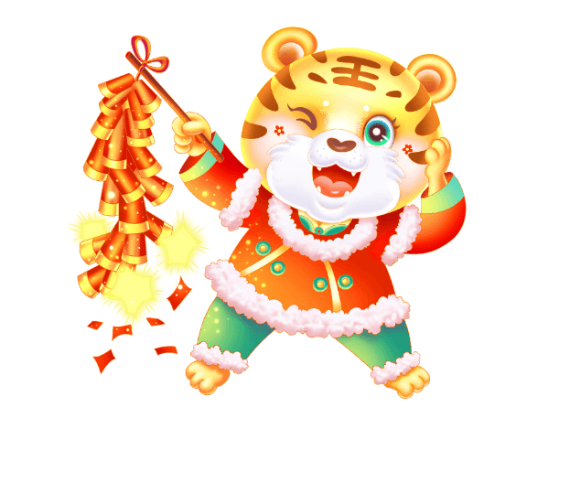
节日的起源
四川、贵州部分地区：
除夕夜——“小年”
在我国西南的部分地区人们会在除夕夜过小年他们的大年则多在正月十四或正月十五

Slide 8
节日的起源
江苏南京等地：
除夕前一天——“小年夜”
江浙沪地区习惯称除夕为“大年夜”，与其对应，除夕前一晚则被称为“小年夜”，这一天也被称为小年。

Slide 9
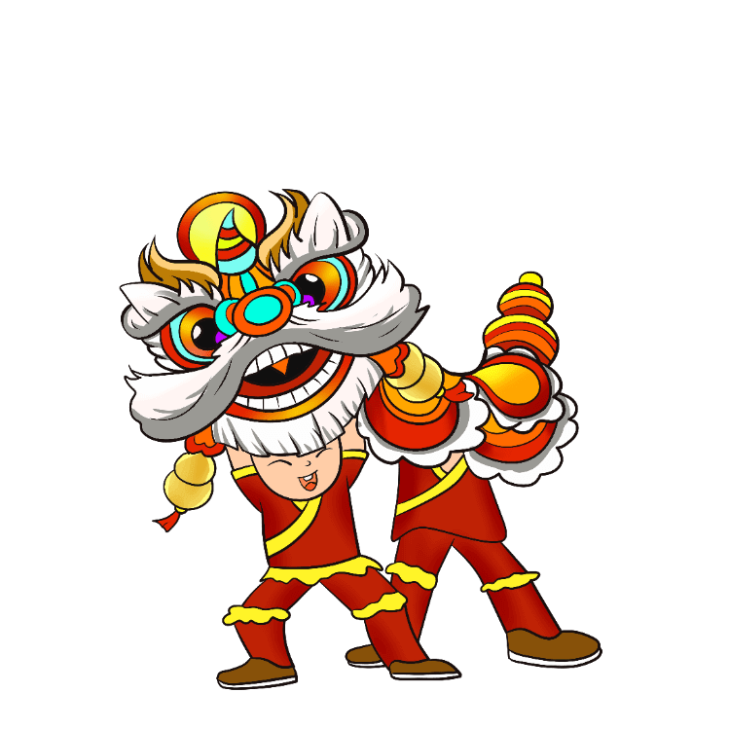
节日的起源
四川、贵州部分地区：
除夕夜——“小年”
在我国西南的部分地区，人们会在除夕夜过小年，他们的大年则多在正月十四或正月十五。
节日PPT模板 http://www.ypppt.com/jieri/

Slide 10
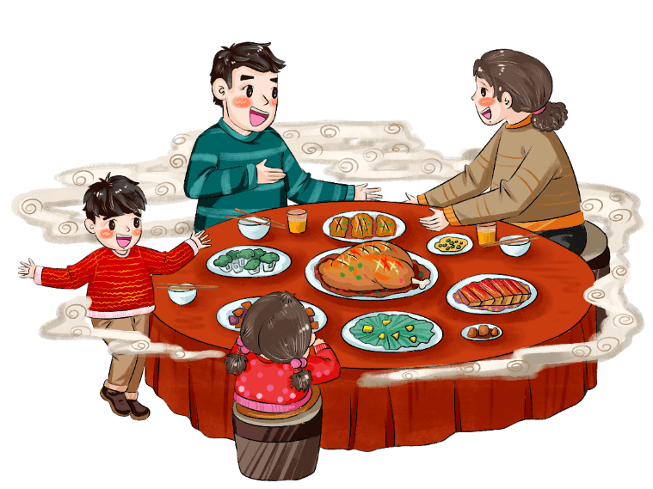
节日的起源
江苏南京等地：
正月十五——“小年”
明成祖朱棣篡权夺位后南京百姓对其残忍和苛政怨声载道，借由正月十五的灯会怀念上一位帝王的宽政，于是元宵节成了南京的小年。

Slide 11
贰
过小年习俗
The 23rd and 24th days of the 12th month of the lunar calendar are the traditional han folk festival days, also known as "Small Year"

Slide 12
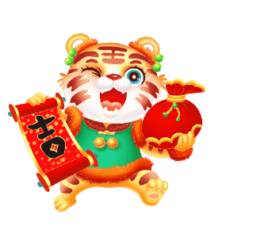
祭灶王
小年，是民间祭灶的日子。民间传说，“上天言好事，下界保平安”，每年腊月廿三，灶王爷都要上天向玉皇大帝禀报这家人的善恶。
于是，小年这天人们会摆一些糖瓜、灶糖在灶王像前，为的就是让灶王爷在玉帝面前多说好话。

Slide 13
贴窗花
过了腊月廿三，家家户户就开始贴窗花了。
以前，窗花一般都是自己剪，手巧的老人带着孙子孙女一起剪漂亮的窗花贴上。
如今，多数人都是去买窗花，似乎会少了一丝喜悦和年味儿。
Notes:
https://www.ypppt.com/

Slide 14
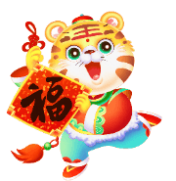
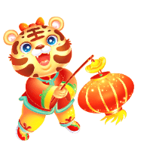
贴春联
比较传统的人家，还习惯请写字好的人来书写春联,
一般用最普通的红纸黑墨，简朴却年味儿十足。
在很多地方，小年就开始贴春联，算是比较早进入春节了。

Slide 15
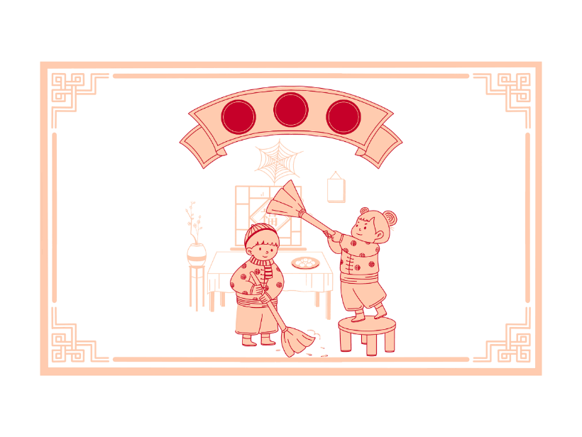
扫尘土
小年时，还要扫灰尘，北方人称“扫房”，南方人称“掸尘”。这一习俗可追溯到三千多年前，当时为驱疫鬼、祈安康的宗教仪式。
后“尘”与“陈”谐音，扫尘也寓意把陈旧的东西一扫而光，既指庭院内的陈年积垢，也指旧岁中遇到的不快。

Slide 16
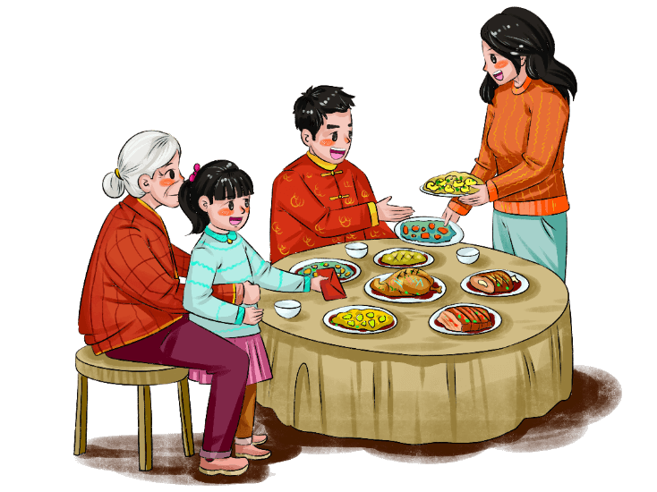
婚嫁
过了腊月廿三，汉族民间认为诸神上了天，百无禁忌，娶媳妇、聘闺女不用择日子。
因此直至年底，举行结婚典礼的都会特别多。

Slide 17
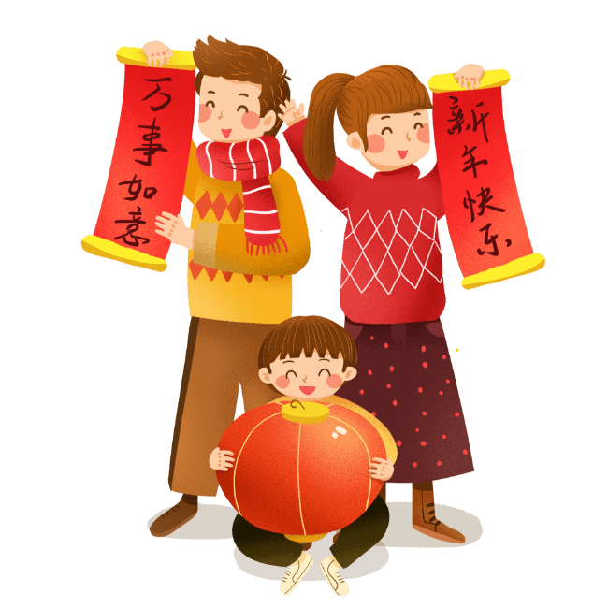
沐浴理发
民间有“有钱没钱，剃头过年”的说法，小年当天，每个人都要洗浴理发，寓意褪去尘埃晦气，开启吉祥如意的新年。

Slide 18
叁
小年必尝的七味小吃
The 23rd and 24th days of the 12th month of the lunar calendar are the traditional han folk festival days, also known as "Small Year"

Slide 19
小年必尝的七味小吃
灶糖
俗话说“二十三，糖瓜粘”，过小年时，人们会买糖瓜、关东糖、麻糖等供奉，祈求灶王爷嘴甜些，上天言好事。
饺子
北方每个节日几乎都有饺子的身影，小年夜吃饺子意为给灶王爷送行，取意“送行饺子迎风面”。

Slide 20
小年必尝的七味小吃
粘糕
面花
山东鲁西地区有“二十三、粘糕粘”的民谣，粘糕以黄米、红枣等为原料，香甜软糯，有“年年高”的吉庆之意。
小年，胶东沿海一带会蒸制“大枣山”祭祀灶神，还会制作团圆饼、寿桃、鱼儿果子等面花，表示全家大团圆，日子过得年年有余。

Slide 21
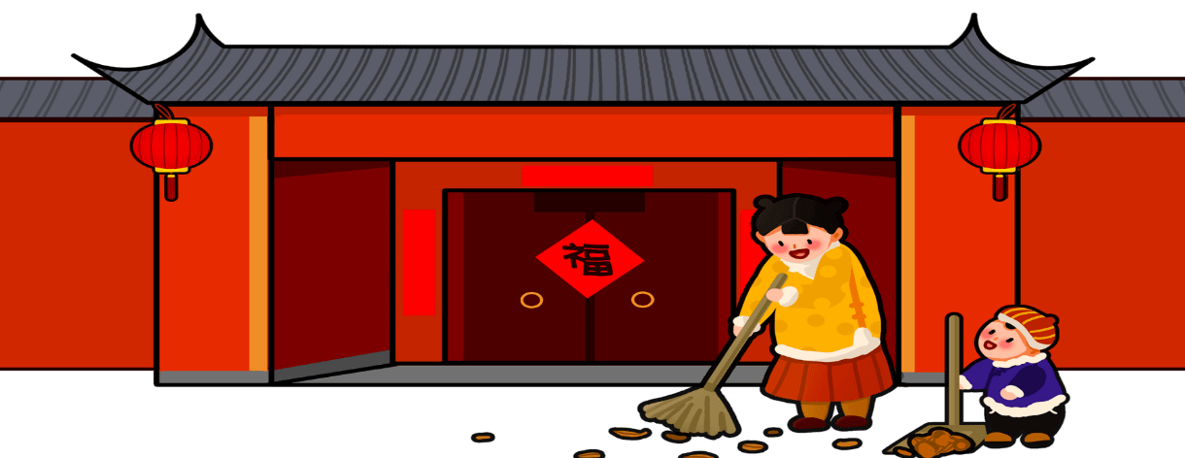
小年必尝的七味小吃
甘蔗和荸荠
老福州祭灶，甘蔗和荸荠是必不可少的，甘蔗被看做灶王爷登天的梯子，寓意“节节高”，荸荠则取其福州方言谐音，寓意“好运从头到尾”。

Slide 22
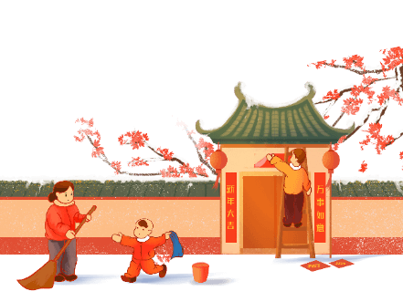
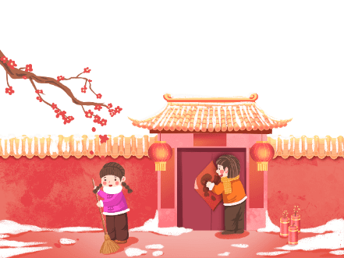
小年必尝的七味小吃
米饼
爆米花糖
广西等地有小年做米饼的习俗，以糯米粉为主料，花生、芝麻、白糖作配料，压成圆形后蒸煮，有“团团圆圆”的美意。
江西民间素有“小年小年，爆米糖甜”的说法，人们用麦芽糖、爆米花制作爆米花糖，寓意新的一年“甜甜蜜蜜”。

Slide 23
肆
诗词中的小年
The 23rd and 24th days of the 12th month of the lunar calendar are the traditional han folk festival days, also known as "Small Year"

Slide 24
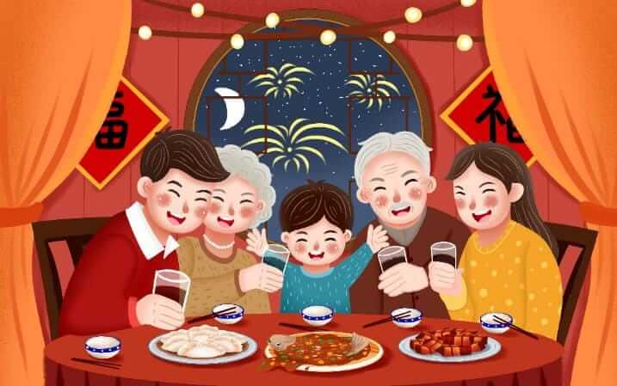
诗词中的小年
《庚子送灶即事》
鲁迅
只鸡胶牙糖，典衣供瓣香。
家中无长物，岂独少黄羊。

Slide 25
诗词中的小年
《小年》
文天祥
燕朔逢穷腊，江南拜小年。
岁时生处乐，身世死为缘。
鸦噪千山雪，鸿飞万里天。
出门意寥廓，四顾但茫然。

Slide 26
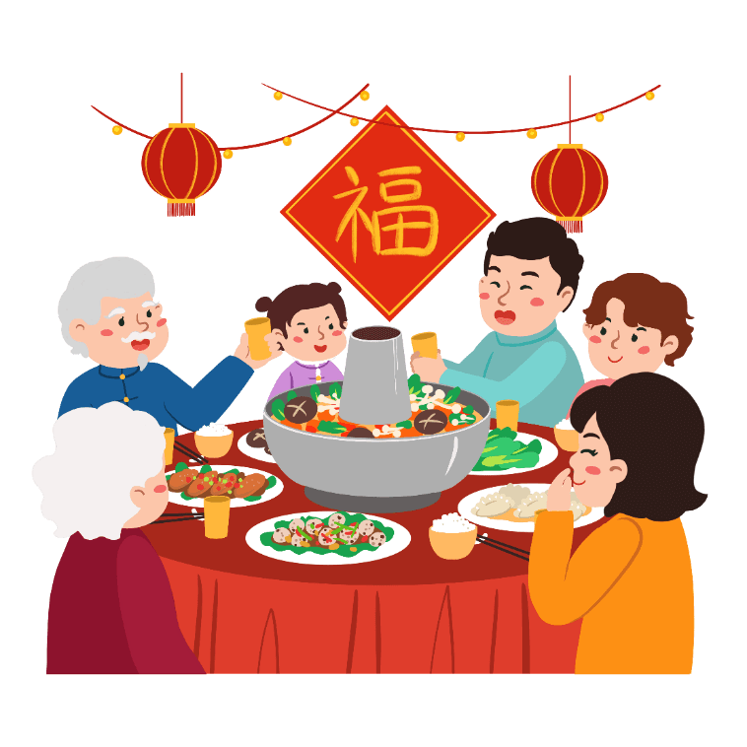
诗词中的小年
《祭灶词》（节选）
范成大
古傅腊月二十四，灶君朝天欲言事。
云车风马小留连，家有杯盘丰典祀。
猪头烂热双鱼鲜，豆沙甘松粉饵团。
男儿酌献女儿避，酹酒烧钱灶君喜。

Slide 27
过了“小年”就是年
只为岁末的团圆喜乐
一年的辛劳与风雨
祝愿大家小年快乐！

Slide 28
更多精品PPT资源尽在—优品PPT！
www.ypppt.com
PPT模板下载：www.ypppt.com/moban/ 节日PPT模板：www.ypppt.com/jieri/
PPT背景图片：www.ypppt.com/beijing/ PPT图表下载：www.ypppt.com/tubiao/
PPT素材下载： www.ypppt.com/sucai/ PPT教程下载：www.ypppt.com/jiaocheng/
字体下载：www.ypppt.com/ziti/ 绘本故事PPT：www.ypppt.com/gushi/
PPT课件：www.ypppt.com/kejian/
Notes:
模板来自于 优品PPT https://www.ypppt.com/

